Slide 1
Objets anthropomorphes

Slide 2
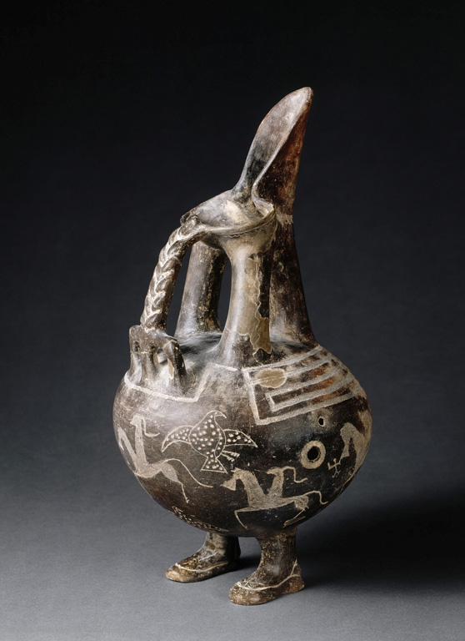
Oenochoé (pichet à vin) anthropomorphe à décor gravé : 710 - 670 avant J.-C.

Slide 3
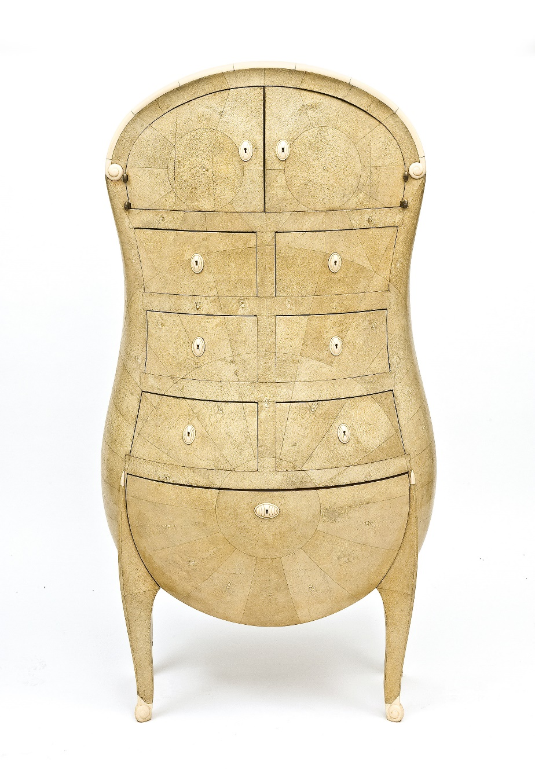
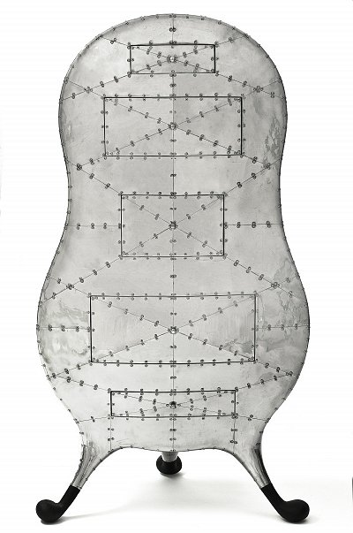
Chiffonnier André Groult 1925
« Pod of drawers » Marc Newson 1999

Slide 4
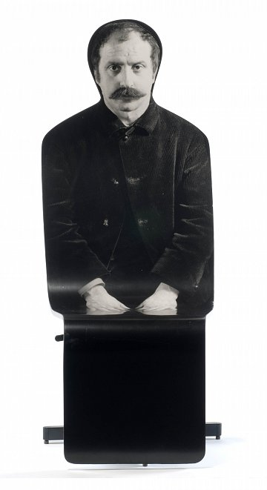
Siège Portrait de César
Roger Tallon (1929-2011) France, 1966 Bois contreplaqué, photo pelliculée collée, métal peint

Slide 5
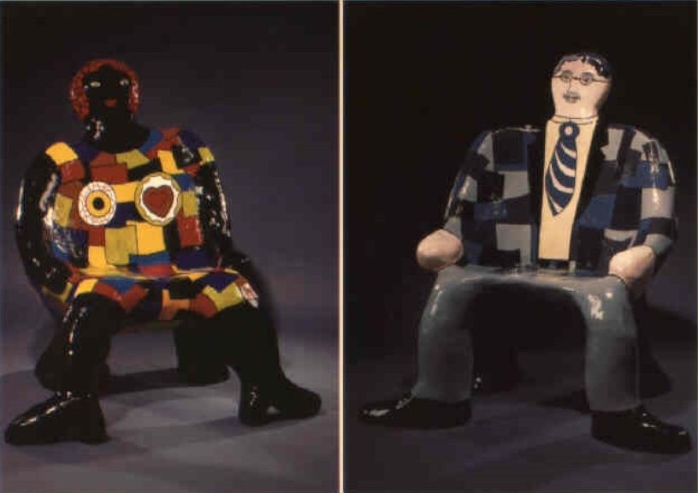
« J’ai toujours aimé les juxtapositions qui créent une situation visuelle ambiguë ou une provocation psychologique. On attend seulement des sièges qu’ils soient d’appartenance et de formes non figuratives. En recevant figure humaine, le fauteuil Charly et la chaise Clarice, qui portent le nom de deux de mes amis, deviennent des “hôtes inattendus”, présents à leur manière. Ils confondent le siège et celui qui s’y assoit, mêlant les deux identités. J’aime aussi que Clarice et Charly rappellent des souvenirs de confort ou de gêne, comme lorsque, enfants, nous étions assis sur les genoux d’un adulte. » (Niki de Saint-Phalle.)
Chaises Clarice Charl – Niki de St Phalle 1982

Slide 6
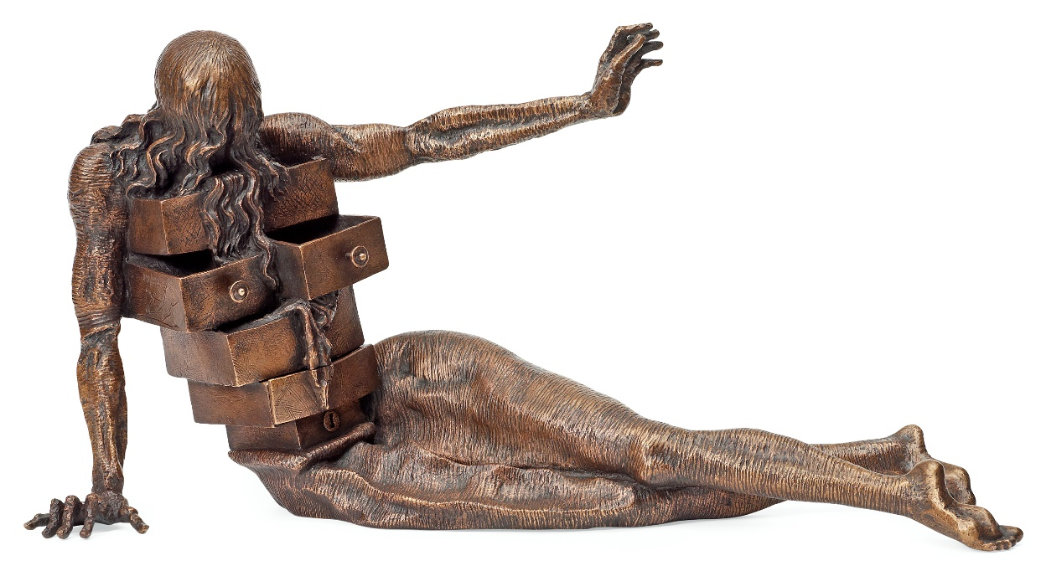
Dali - Cabinet anthropomorphique (1970)

